Slide 1
4.2 LEs plans
(suite)
Cours 13

Slide 2
L’intersection de deux plans.
L’angle entre deux plans.
La distance d’un point à un plan.

Slide 3
Distance d’un point à un plan
La distance d’un point à un plan
est aussi la distance entre deux plans parallèles.

Slide 4
Normal vs directeur
Si on a des vecteurs directeurs d’un plan, il est facile de trouver
un vecteur normal.
Et l’inverse maintenant?
???
Existe-t-il un vecteur
perpendiculaire à
et qui ne soit pas
dans le plan?
Ici, on peut prendre
n’importe quel vecteur
non nul!
NON!

Slide 5
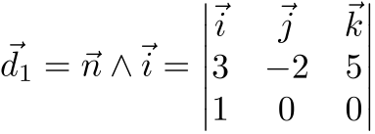
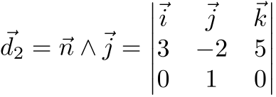
Exemple:
Trouver une équation vectorielle du plan d’équation
On a
est un vecteur normal au plan.
Et un point?

Slide 6
Faites les exercices suivants
p.152, # 4 et 16

Slide 7
Comment faire pour trouver l’intersection entre
une droite et un plan?
L’équation vectorielle d’un droite
nous donne un point sur la droite pour chaque valeur du paramètre t
Tous triplet de nombres qui satisfait l’équation
appartient au plan
Pour trouver l’intersection, il suffit de trouver la valeur du paramètre t pour qu’un point de la droite satisfasse à l’équation du plan.

Slide 8
Faites les exercices suivants
p.153 # 10

Slide 9
Intersection de deux plans
Si deux plans se
croisent, alors l’intersection sera une droite.
Auquel cas la direction de cette droite est donnée par:
car ,
donc
et ,
donc

Slide 10
Intersection de deux plans
Si deux plans ne se
croisent pas,
alors leurs vecteurs normaux sont parallèles.
Et donc, on a que

Slide 11
On nomme l’angle entre deux plans l’angle dièdre.

Slide 12
L’angle entre deux plans correspond à l’angle
entre les vecteurs normaux.

Slide 13
Faites les exercices suivants
p.154 # 15 et 17

Slide 14
Devoir:
p. 152, # 1 à 22

Slide 15
5.1 Systèmes d’équations linéaires
Cours 13

Slide 16
Les systèmes d’équations linéaires.
Un algorithme pour les résoudre.

Slide 17
Définition:
Une équation linéaire est n’importe quelle expression de la forme:
où
et les
sont des variables.
Définition:
Une solution de l’équation linéaire
est un n-uplet
tel que
Résoudre une équation linéaire revient à trouver l’ensemble de toutes ses solutions.

Slide 18
Définition:
Un système d’équations linéaires est un ensemble d’équations linéaires. On met une accolade au début pour les délimiter.
Les indices ici servent à indiquer à quelle variable et à quelle équation un coefficient appartient.
Définition:
Une solution d’un système d’équations linéaires
est un n-uplet qui est solution de chaque équation
du système.

Slide 19
Exemple:
Le système d’équations
linéaires suivant
a comme solution
car
et

Slide 20
On a vue comment résoudre un système d’équations linéaires
à deux équations et à deux inconnues ainsi qu’à
trois équations et à trois inconnues à l’aide de la règle de Cramer.
On aimerait avoir une méthode pour résoudre des systèmes d’équations à n équations et à m inconnues.

Slide 21
Qu’est-ce qu’on peut faire avec une équation sans changer l’ensemble solution?

Slide 22
Pour comprendre la méthode, regardons ce qu’on peut faire
à un système d’équations sans changer l’ensemble solution.
1. Interchanger deux équations
2. Multiplier une équation par une constante

Slide 23
3. Additionner à une équation un multiple d’une autre.

Slide 25
Lorsqu’on résout un système d’équations, tout le travail ce fait sur les coefficients des variables et sur les constantes.
On ne perd pas d’information sur le système d’équations linéaires si l’on ne conserve que ces nombres.
Matrice
des coefficients
Matrice augmentée

Slide 26
Pour résoudre le système, on peut utiliser les trois opérations qu’on vient de voir et qui ne modifient pas l’ensemble solution.
Par contre, on doit les traduire en opération
sur les lignes des matrices.

Slide 27
1. Interchanger deux lignes
2. Multiplier une ligne par une constante
3. Additionner à une ligne un multiple d’une autre.

Slide 28
Faites les exercices suivants
p.173 # 1

Slide 29
Pour résoudre un système, on utilise les opérations ligne pour obtenir un système équivalent dont la solution est facilement lisible.

Slide 31
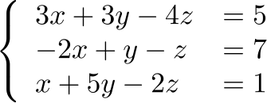
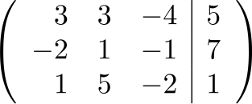

Slide 32
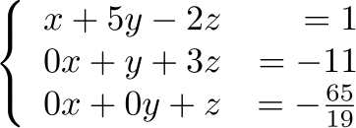
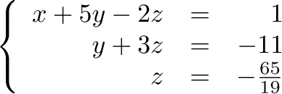

Slide 33
Pour quelles valeurs de x et de y
l’équation 0 = 8 est-elle vérifiée?
Aucune!
Donc, le système d’équations linéaires n’a pas de solution.

Slide 34
La deuxième équation est toujours vraie donc inutile.
Donc, les points de cette droite
forment l’ensemble solution du système d’équations.

Slide 35
Interprétation géométrique
Deux droites dans le plan
Une solution de ce système est un point de l’intersection de ces deux droites.
Deux droites
parallèles distinctes
Deux droites
parallèles confondues
Deux droites sécantes
Il y a une solution
unique.
Il n’y a pas
de solution.
Il y a une infinité
de solutions.

Slide 36
Faites les exercices suivants
p.175 # 8

Slide 37
Aujourd’hui, nous avons vu
La distance d’un point à un plan.
Système d’équations linéaires

Slide 38
Devoir:
p.154 # 14 à 22
p.173, #1, 2, 8 à 11

